Slide 1

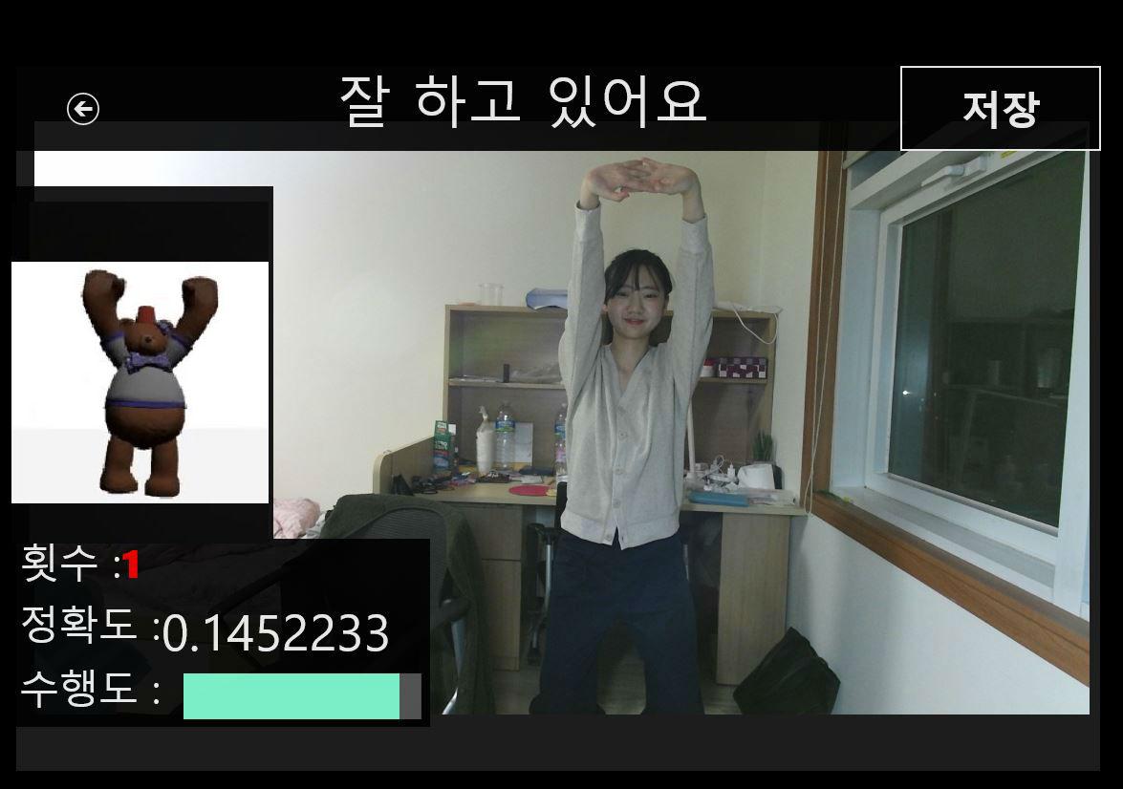
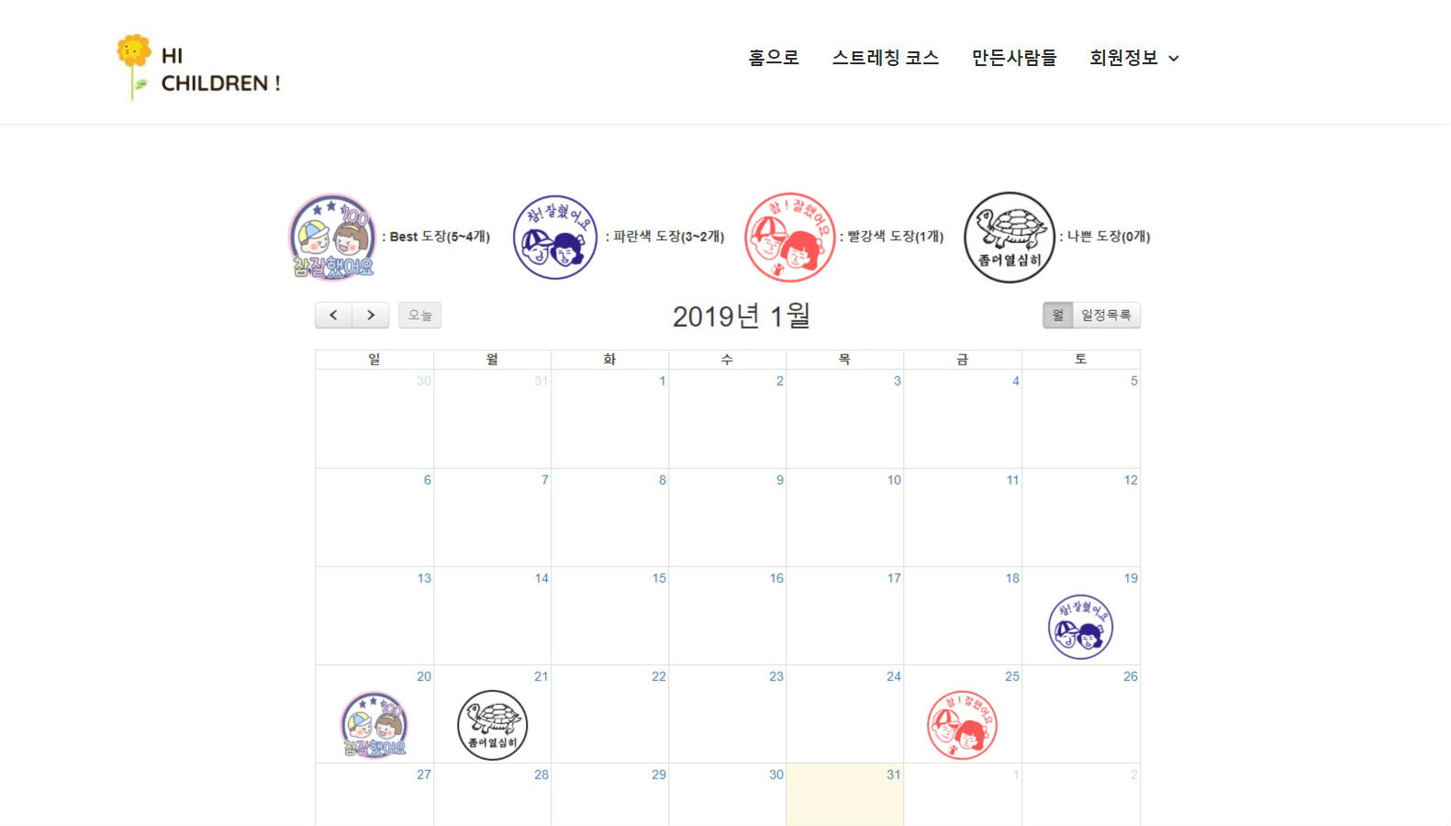
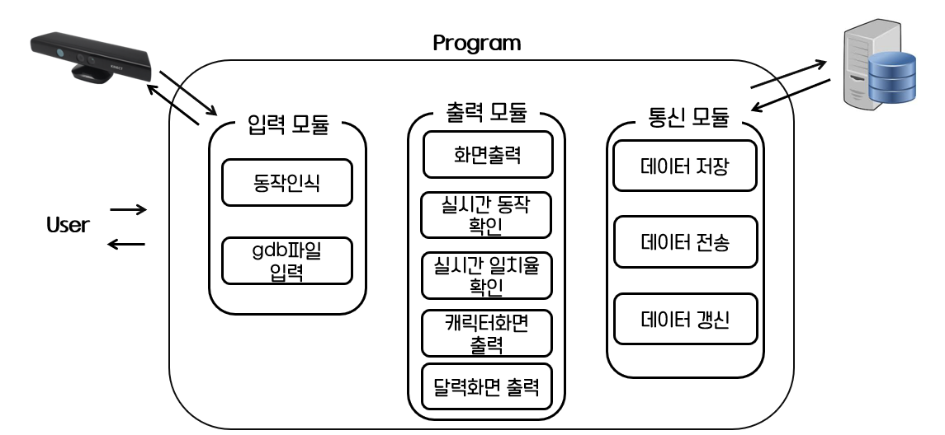
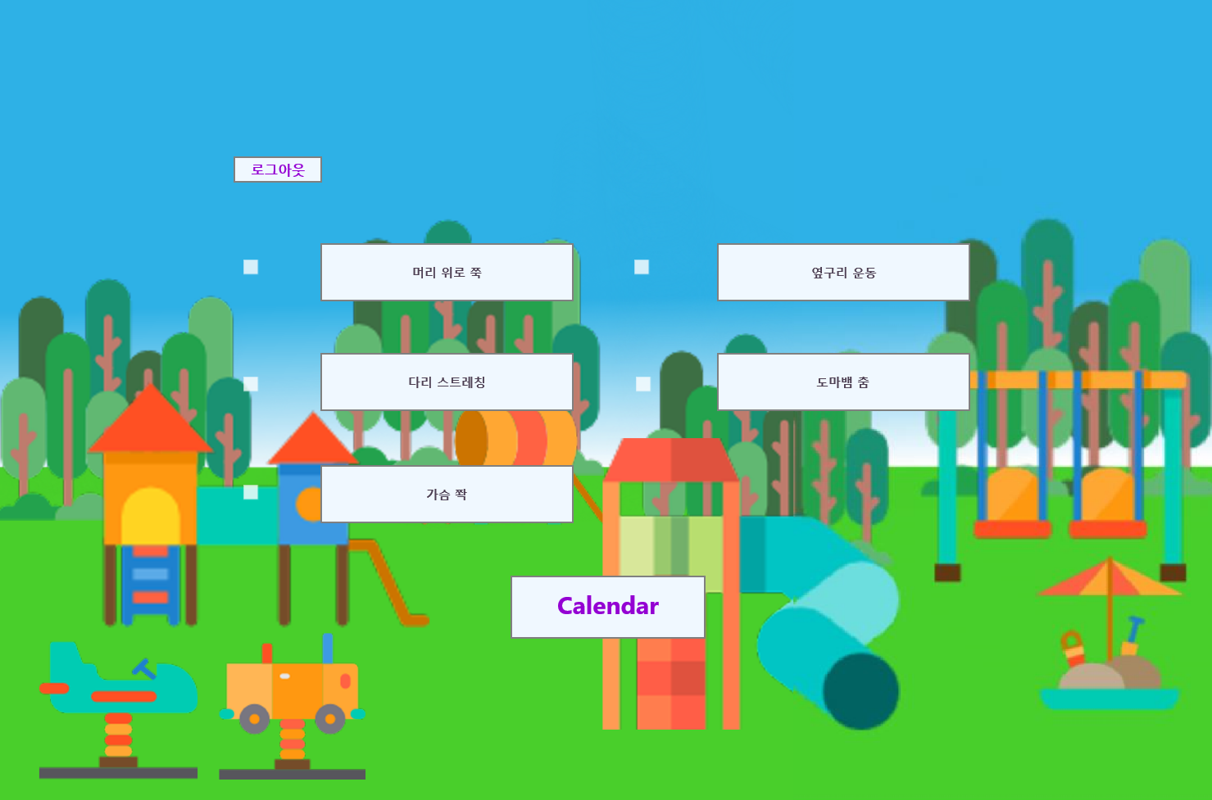
성장기 아동을 위한
스트레칭 프로그램
컴퓨터 공학과
지도교수 : 이상호 교수님
김연준, 김효빈, 염유진, 최예진
개발배경
최근 스마트기기 확산에 따라 성장기 아동의 운동량 감소
미세먼지, 사회적 위험에 따른 아동의 제한적인 외부활동
집에서도 쉽게 할 수 있는 흥미 유발 운동 프로그램
필요성 증대
개발목표 및 내용
스트레칭 프로그램 동작 화면
아동도 쉽게 따라할 수 있는 성장에 도움이 되는 스트레칭 프로그램 개발
키넥트를 활용하여 아동 동작을 실시간으로 인식
아동의 실시간 동작과 표준 동작 간 일치율 비교
일치율 여부에 따른 횟수 및 동작 수행 여부에 따라 데이터를 저장함으로써 체계적인 관리
개발결과
홈페이지(웹) 달력 화면
개발결과
기대효과 및 시장성
• 장소 / 시간에 구애받지 않는 스트레칭 프로그램 제공
• 성장기 아동의 운동량 증가
• 흥미를 유발하는 프로그램을 통해 아동의 자발적인 참여 기대
• 키즈카페 / 테마파크 증가로 인한 프로그램에 대한 수요 증가
KINECT를 활용한 아동 성장에 도움이 되는 스트레칭 프로그램
시스템 구성도
스트레칭 프로그램
동작 선택 화면

